Slide 1
КУРСОВОЙ ПРОЕКТ МДК 05.01 Проектирование и дизайн информационных системПМ.05 Проектирование и разработка информационных систем Разработка проекта электронного магазина «Авто запчасти»
Государственное бюджетное профессиональное образовательное учреждение
«Усть-Катавский индустриально-технологический техникум»
Разработал:____
Группа:____
Специальность: 09.02.07
«Информационные системы и
программирование»

Slide 2
ЦЕЛИ И ЗАДАЧИ
Целью этой курсовой работы является разработка проект электронного магазина ««Авто запчасти»». Данная система будет работать в рамках определенного предприятия и выполнять функции основной площадки для ведения коммерческой деятельности.
Сайт должен иметь понятную структуру, удобно организованную систему навигации. Изменение или расширение функциональности сайта должно происходить быстро и с небольшими затратами.

Slide 3
ТЕХНОЛОГИИ РАЗРАБОТКИ
Стек технологий:
1 - Frontend: HTML, CSS, JavaScript.
2 - Backend: Laravel (PHP-фреймворк).
3 - База данных: MySQLi.
4 - Админ-панель: Moonshine.+
Преимущества выбора:
1 - Высокая производительность.
2 - Удобная аутентификация.
3 - Гибкость и простота использования.

Slide 4
РУКВОДСТВО ПОЛЬЗОВАТЕЛЕЙ
Как начать пользоваться?
1 - Открыть сайт в браузере.
2 - Зарегистрироваться или войти.
3 - Выбрать фильм и начать просмотр.
Системные требования:
1 - Браузер: Chrome, Firefox, Safari.
2 - Разрешение экрана: от 1280x800.
3 - Интернет: от 2 Мбит/с.

Slide 5
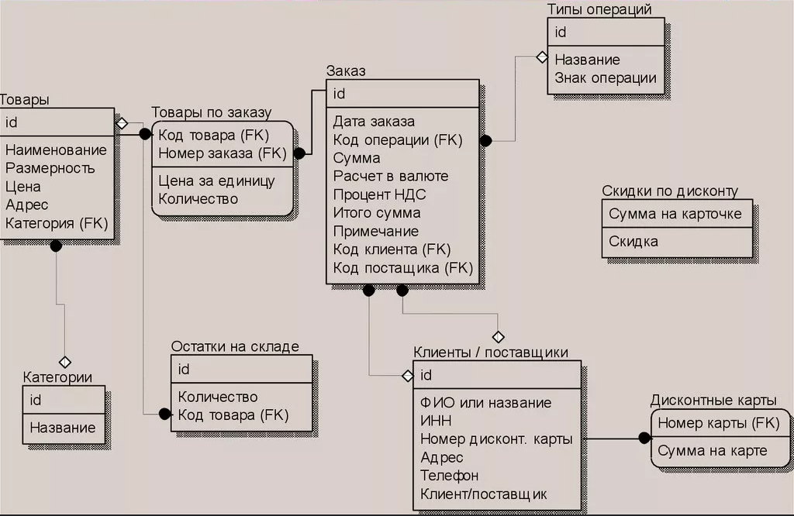
ER-ДИАГРАММА
Построение диаграммы производилось в программе Microsoft Office Word 2013. При помощи таблиц создаются сущности с их атрибутами. Связи проставляются с помощью соединительных линий, путем протягивания связи от одной сущности к другой.

Slide 6
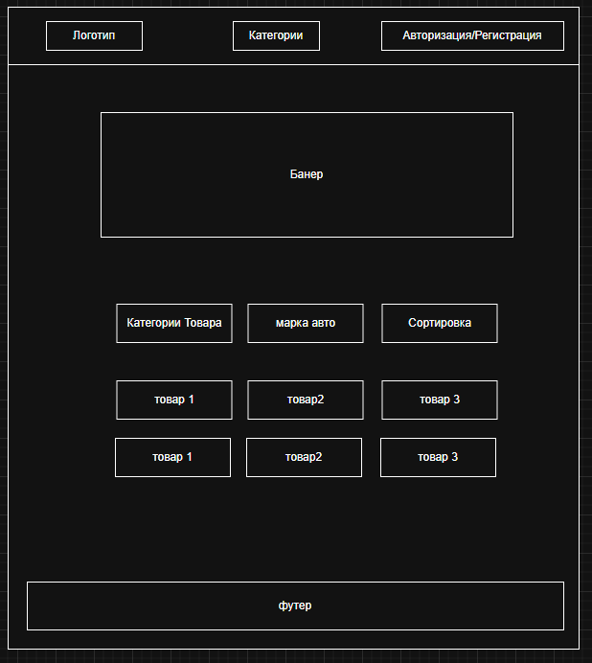
СТРУКТУРА ИНТЕРНЕТ - МАГАЗИНА
При постановке задачи, необходимо верно определить будущую структуру веб – сайта. Текущая структура показана ниже

Slide 7
РЕЗУЛЬТАТЫ РАБОТЫ
Результатом данной курсовой работы стал готовый сайт, в котором размещен интернет-магазин авто запчастей «Auto PartsPro». Оценивая проделанную работу, можно сделать следующие выводы: сайт предоставляет пользователям наиболее нужную ему информацию, а именно возможность ознакомиться с каталогом товаров, магазином, доставкой т. д.

